Slide 1

Разработка и оптимизация анимации юнитов в Unreal Engine 5 для проектов в жанре RTS (Real-time Strategy)
Студент: Симунью Э.Р. РК6И-81Б
Научный руководитель: Витюков Ф.А.
Notes:
Игроки в <RTS> берут на себя роль командира, управляя армиями, ресурсами и принимая важные решения в режиме реального времени.

Slide 2
Постановка задачи
Цель работы: Разработка и оптимизация анимации юнитов в Unreal Engine 5 для проектов в жанре RTS (Real-time Strategy).
Задачи:
создать 3D-модели персонажей и анимировать их;
реализовать возможность перемещения персонажей;
реализовать возможность перемещения камеры в выбранную область объекта;
оптимизация юнитов.

Slide 3
Актуальность
Актуальность работы заключается в следующем:
Этот набор визуальных объектов может стать визуальным компонентом игры в жанре RTS;
Эта работа позволяет нам изучить оптимизацию производительности, обеспечиваемую механизмом создания экземпляров объектов.

Slide 4
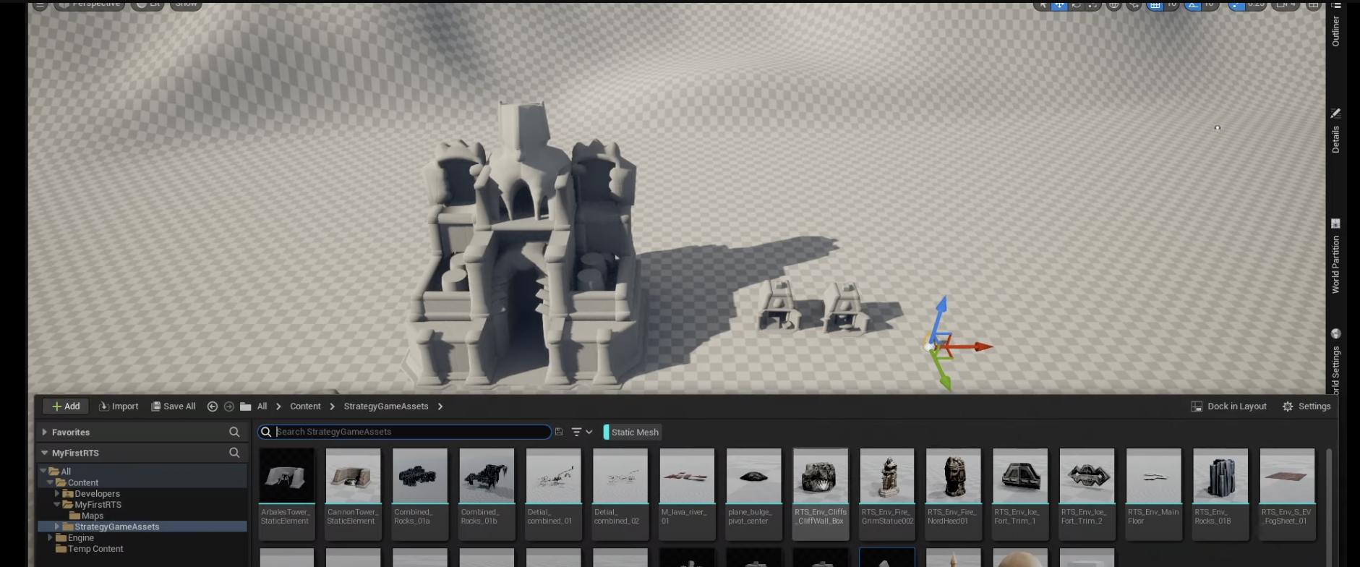
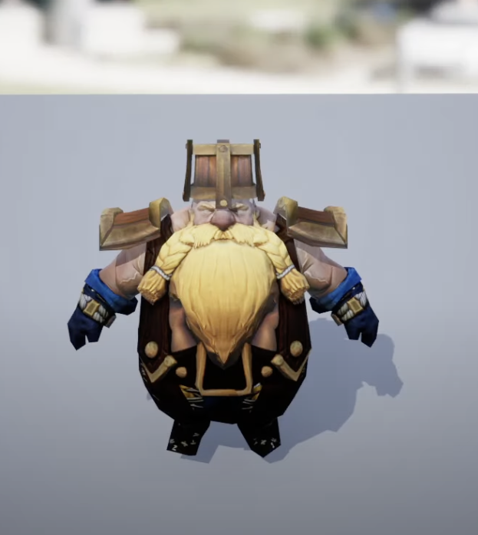
Импортировать 3D-модели в Unreal Engine
3D-модели были импортированы из магазина Epic GAMES и отредактированы в Blender.
Рис. 1. High-poly версии моделей
 | Модель 1 | Модель 2
High-poly | 24028 | 1011504
Low-poly | 426 | 840
Табл. 1. Сравнение кол-ва полигонов high-poly и low-poly моделей
Рис. 2. Low-poly версии моделей
Notes:
Уже созданы 3D-модели, которые можно скачать в Epic games Market или Quixel Bridge и отредактировать их в Blender или Maya по нашему усмотрению.

Slide 5
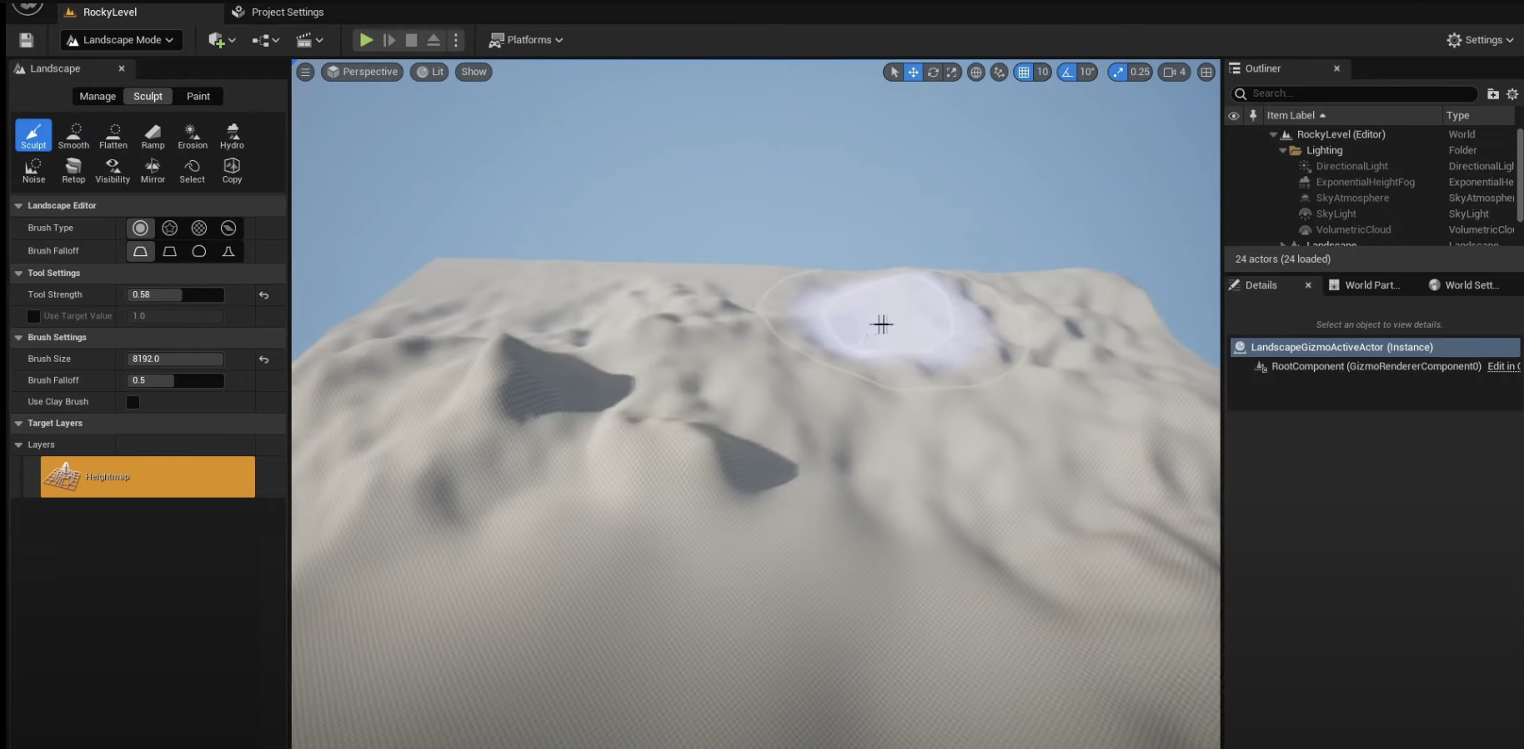
Создание ландшафта в Unreal engine
В Unreal Engine используем инструмент скульптуры для создания ландшафтов и гор в редакторе Landscape mode.
Рис. 3. Редактирование ландшафта
Notes:
В Unreal Engine мы можем создать ландшафт и
мы используем инструмент скульптуры для создания гор и ландшафтов в Landscape mode editor
Как вы можете видеть на картинке, используется инструмент скульптур

Slide 6
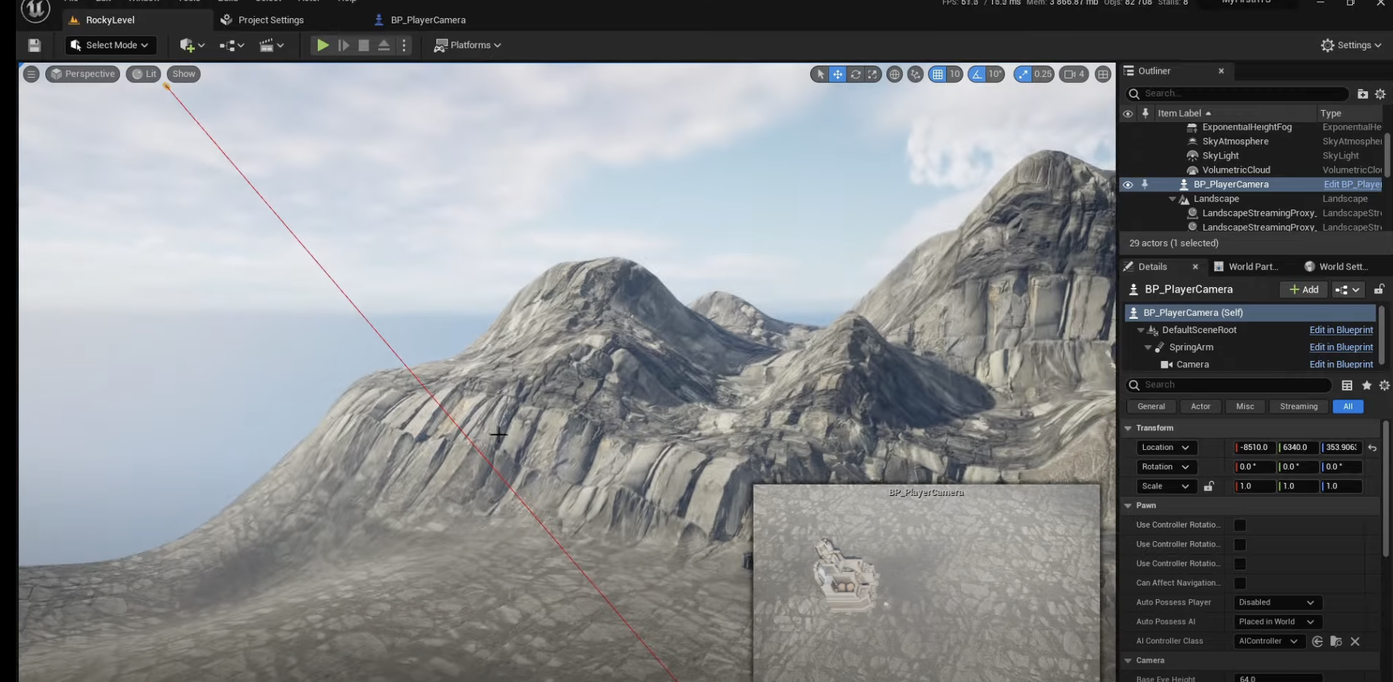
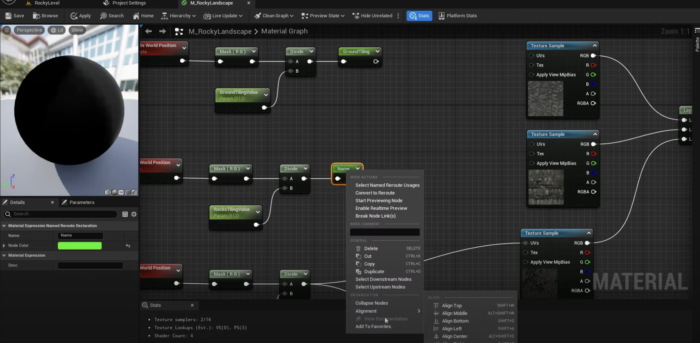
Добавьте текстуру к ландшафту
Импортировал материал в Unreal Engine для текстуры из Quixel Bridge
Рис. 4. добавлена текстура ландшафта
Рис. 5. Редактирование ландшафта в Blueprint
Notes:
Импортированные материальные ресурсы в Unreal Engine для текстур из Quixel Bridge. Как вы можете видеть на картинке, пейзаж теперь стал красивым, а на картинке ниже показан материала Instance и Blueprint.
BLUEPRINT — это ресурс, который позволяет дизайнерам легко добавлять функциональность поверх существующих классов игрового процесса. Blueprint создаются внутри Unreal Editor визуально, а не путем набора кода, и сохраняются в игре.

Slide 7
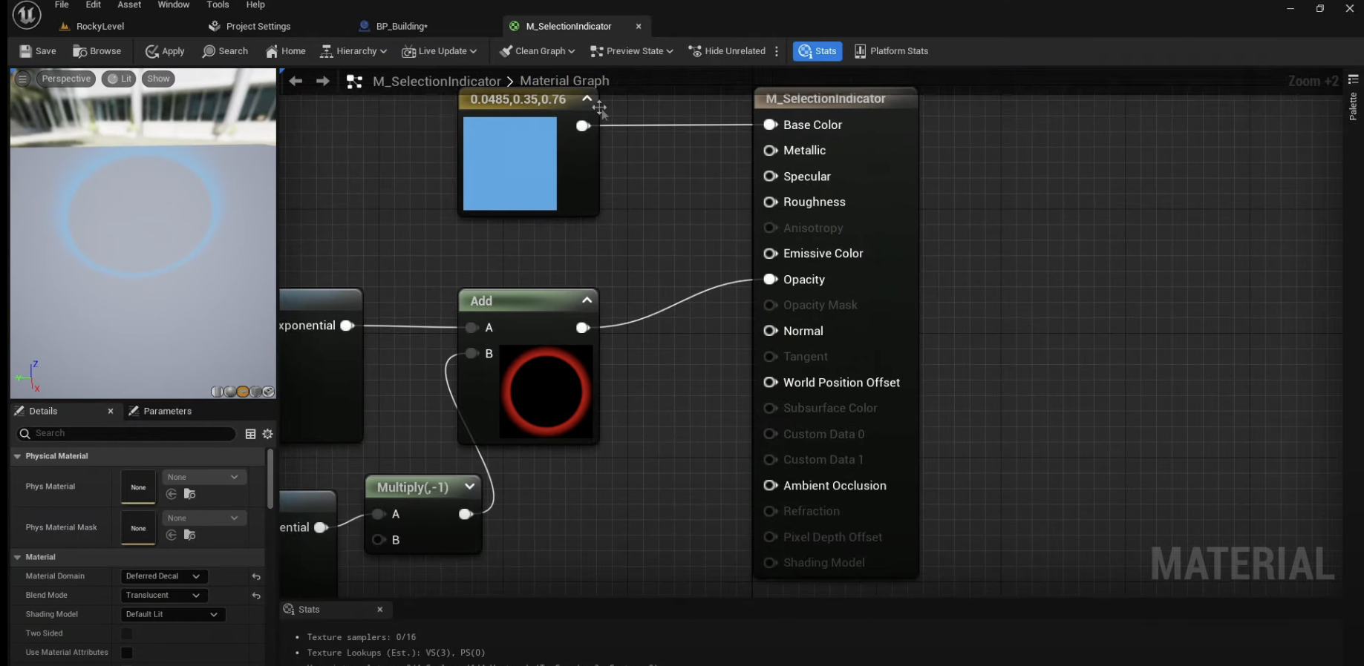
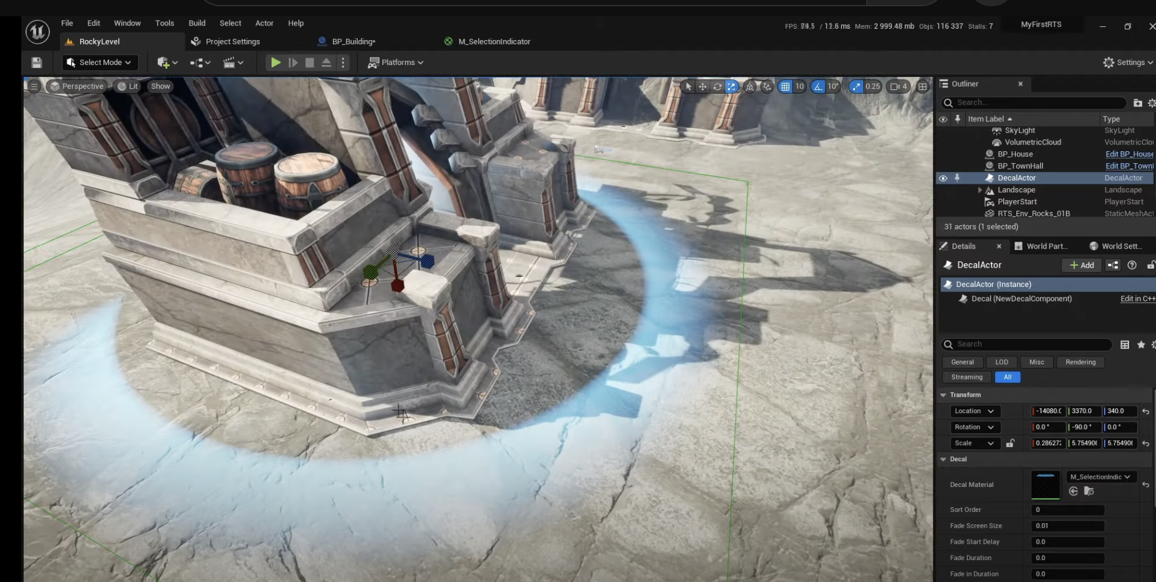
Создать индикатор раздела
Создать новый материал в Unreal Engine, который будет напоминать индикатор выбора.
Рис. 6. редактирование цвета индикатора в Material Instance
Рис. 7. выбор индикатора в игре
Notes:
Создать в Unreal Engine новый материал, который будет напоминать индикатор выбора. И добавил в игру и в игре это будет выглядеть вот так

Slide 8
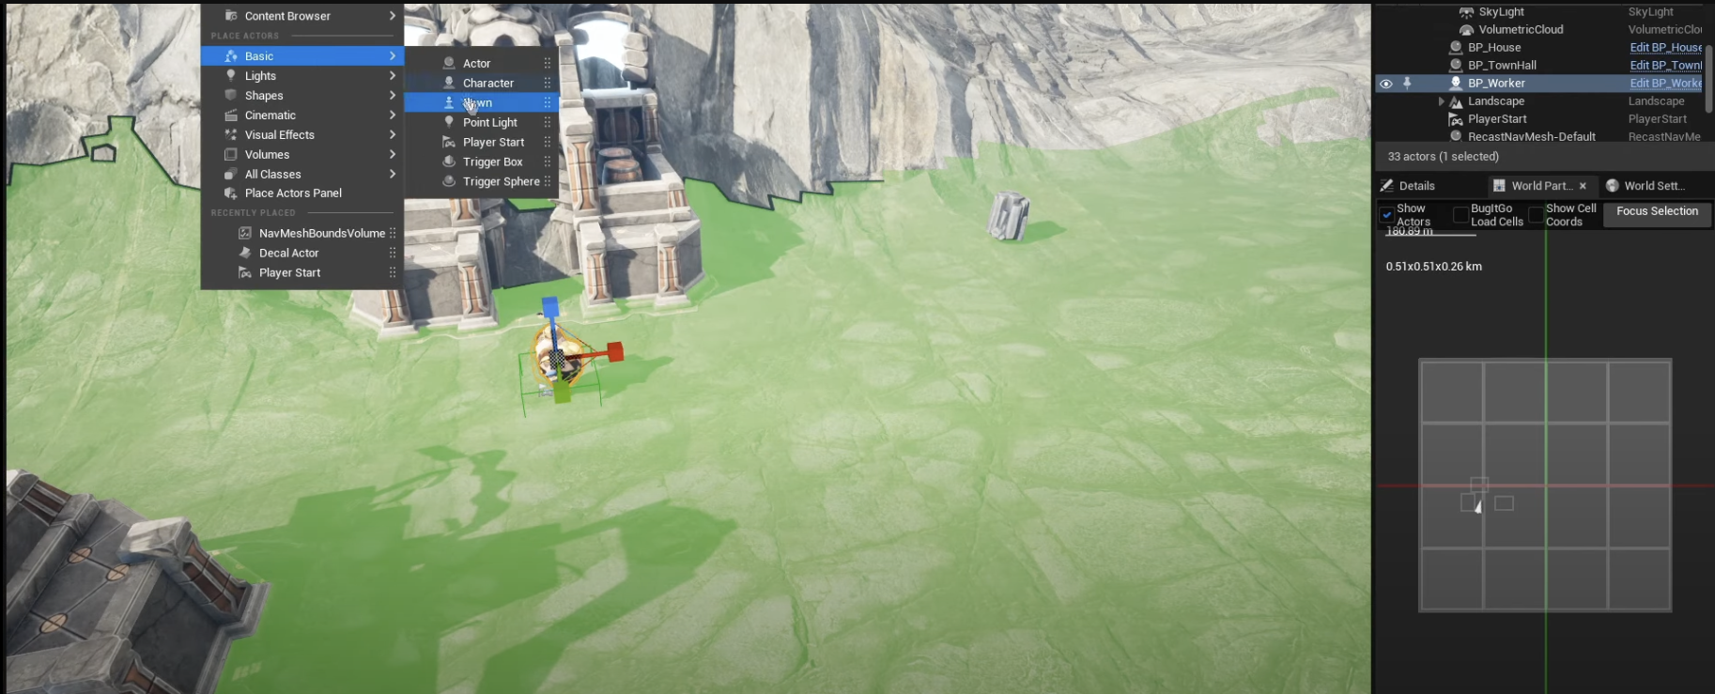
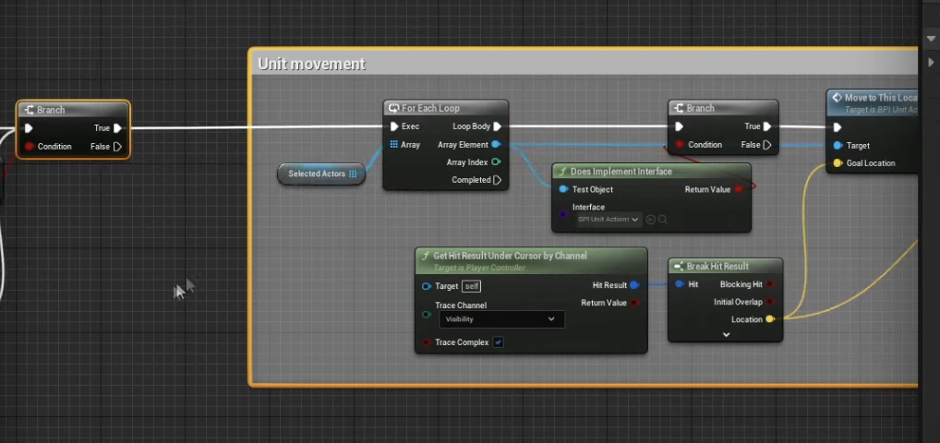
Заставить юниты двигаться
Мы покрываем область, где мы хотим, чтобы персонажи могли двигаться, с помощью поверхностной сетки.
Рис. 8. Поверхность для движения
Рис. 9. Движение blueprint
Notes:
Так как однажды наша задача заставить персонажа игрока передвигаться
Мы покрываем область, где мы хотим, чтобы персонажи могли двигаться, сеткой поверхности.

Slide 9
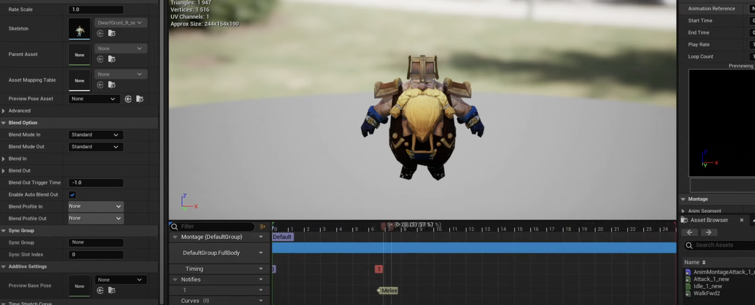
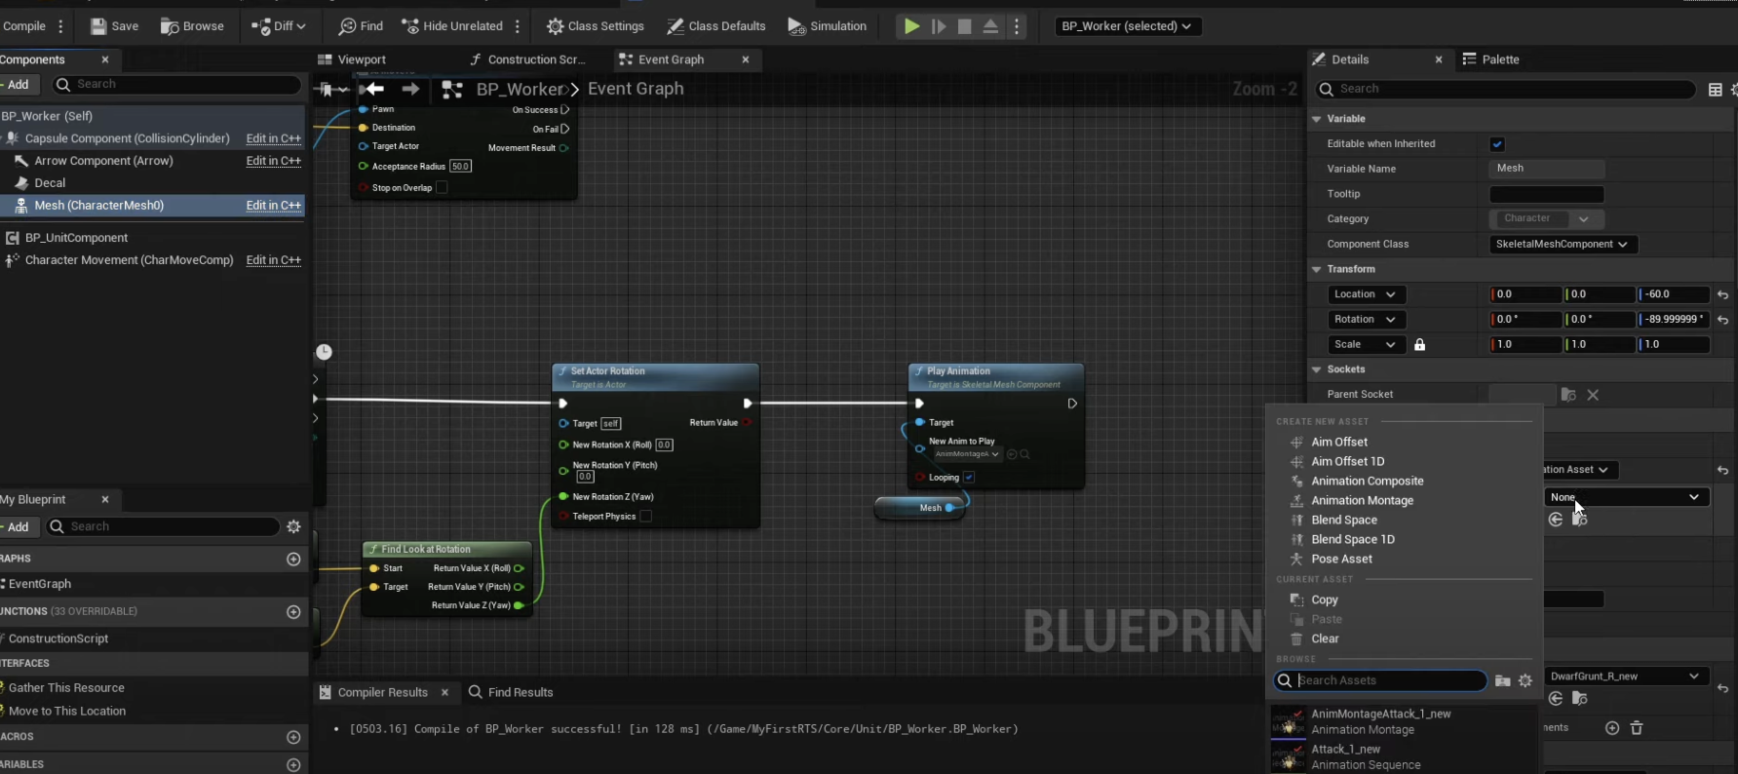
Анимация передвижения и майнинга была добавлена в Характер blueprint
Анимации перемещения и добычи были добавлены через Характер blueprint
Рис. 10. Монтаж анимации
Рис. 11. Характер blueprint
Notes:
Анимация передвижения и майнинга была добавлена в character blueprint
Мы добавляем анимационный монтаж к blueprint

Slide 10
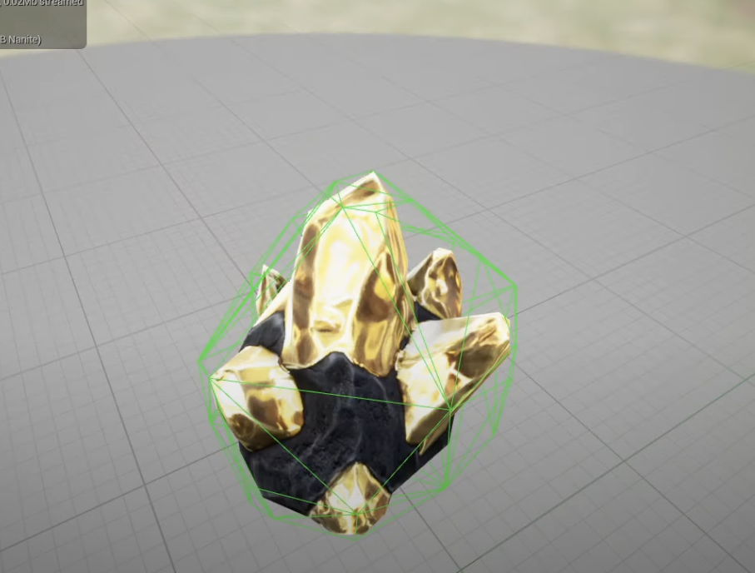
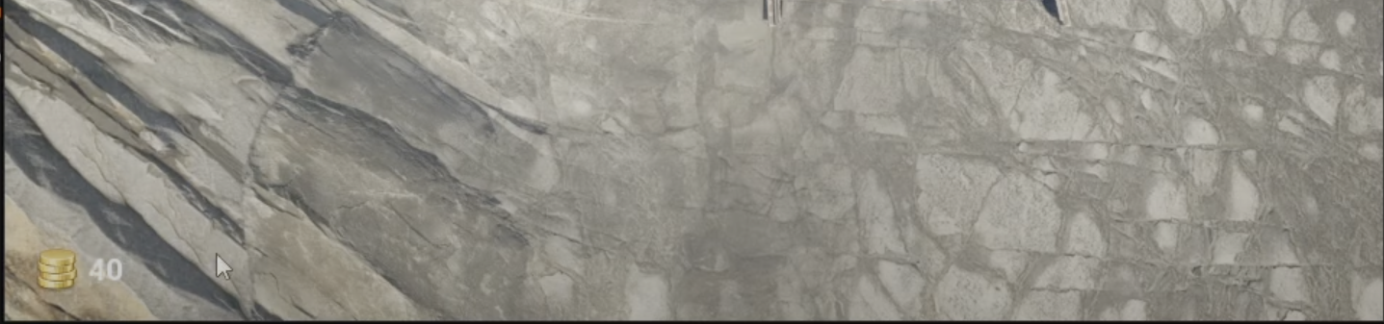


Добавьте золотой ресурс и создайте информацию об игровом магазине.
Мы добавили в игру золотой ресурс.
Когда персонаж добудет золото и вернется на склад, игра сохранит количество золота и отобразит его на экране.
Рис. 12. 3D-модель золотого ресурса
Рис. 13. Собранное золото показано в игре
Notes:
Наш игровой персонаж будет добывать золото, поэтому мы добавили 3D-модель золота. И функцию записи собранного золота

Slide 11
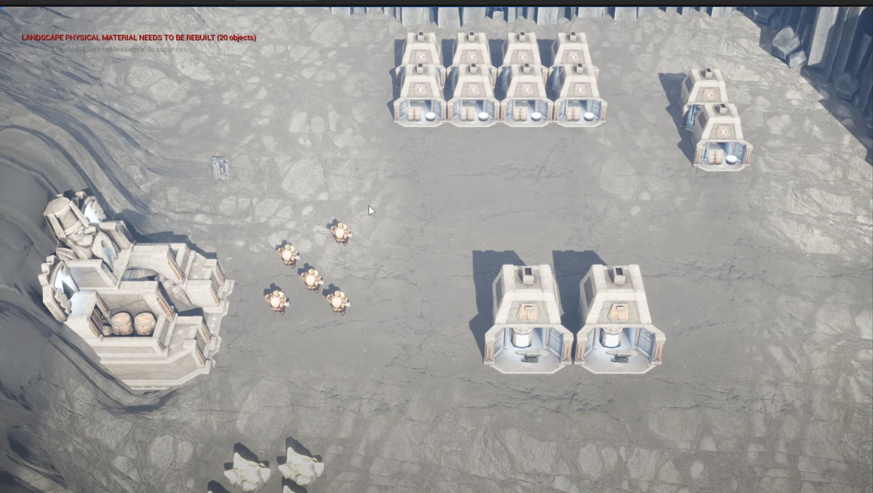
Строительство небольшого города и добавление новых персонажей в игру
Добавлено больше зданий и золотых ресурсов, чтобы сделать его более презентабельным.
Добавлено больше персонажей в игру
Рис. 14. Здания и персонажи в игре
Notes:
Добавлено больше зданий и золотых ресурсов, чтобы сделать его более презентабельным.
Добавлено больше количество персонажей в игре

Slide 12
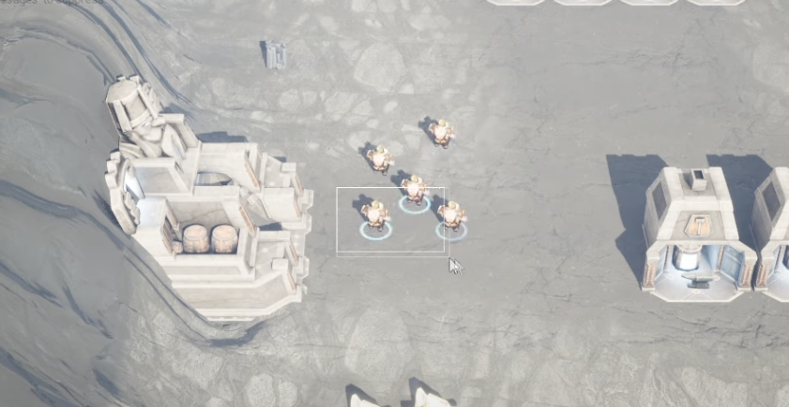
Выбор и отмена выбора юнитов персонажа в игре
Когда вы захотите выбрать группу юнитов, появится рамка (рамка) и синее кольцо у ног персонажа.
Если вы хотите отменить выбор, щелкните любую открытую область.
Рис. 15. Выбраны 3 игровых характера
Notes:
Когда вы захотите выбрать группу юнитов, появится рамка (рамка) и синее кольцо у ног персонажа.
Если вы хотите отменить выбор, щелкните любую открытую область.

Slide 13
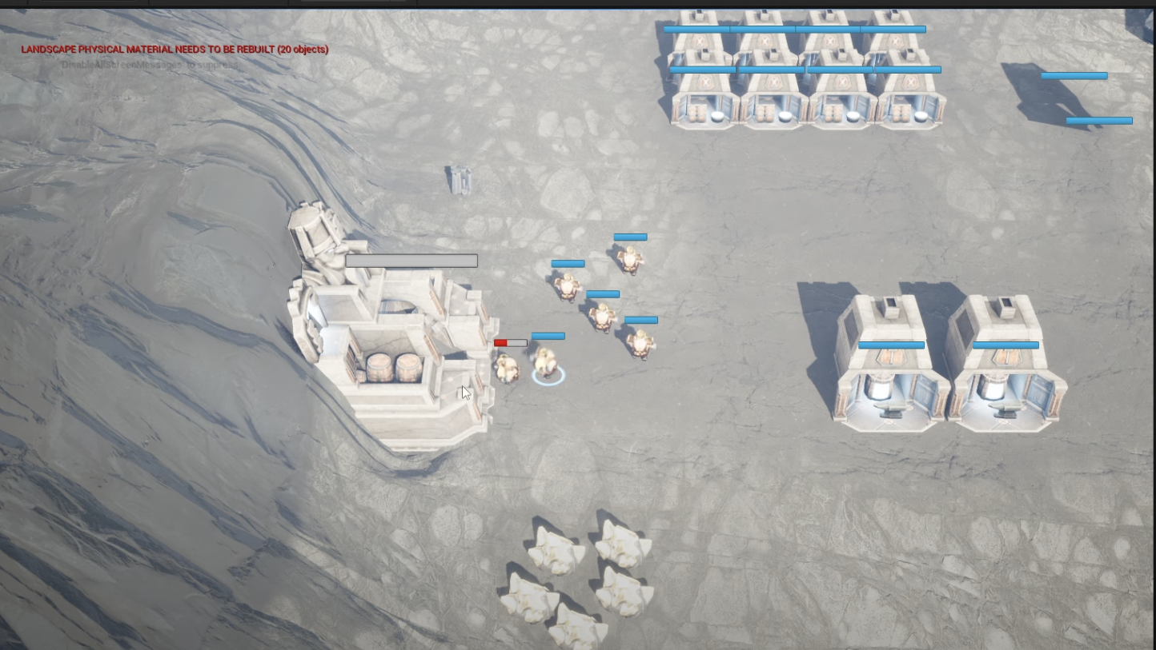
Полоса здоровья персонажа
Когда здание и персонаж повреждены, его полоска здоровья уменьшается.
Полоса здоровья связана со здоровьем персонажа.
Рис. 16. Индикатор здоровья
Notes:
Добавлена шкала здоровья, которая зависит от состояния здоровья персонажа. Когда здание и персонаж получают повреждения, их шкала здоровья уменьшается.

Slide 14
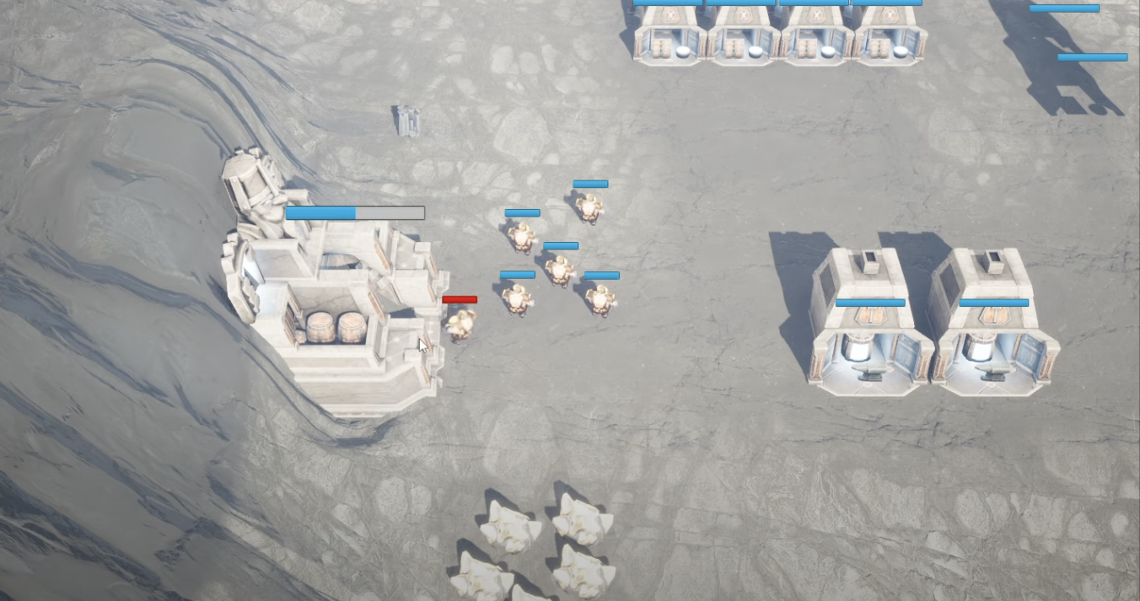
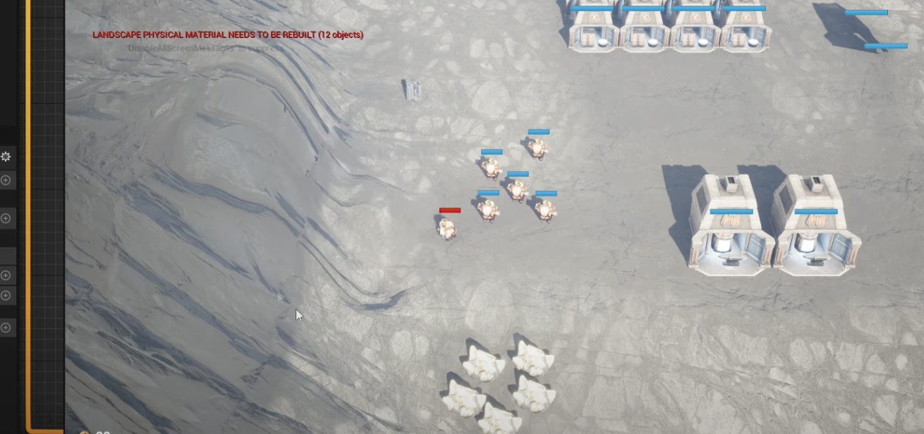
AI-враг
Ai будет атаковать здания.
Ai получает путь к целевому зданию.
Как только шкала здоровья опустеет, здание исчезнет.
Рис. 17. Персонаж с искусственным интеллектом атакует здание
Рис. 18. Здание исчезает, потому что полоска здоровья пуста
Notes:
Добавлен Ai controller. ИИ будет атаковать здания.
Как только полоска здоровья будет пуста, здание исчезнет

Slide 15
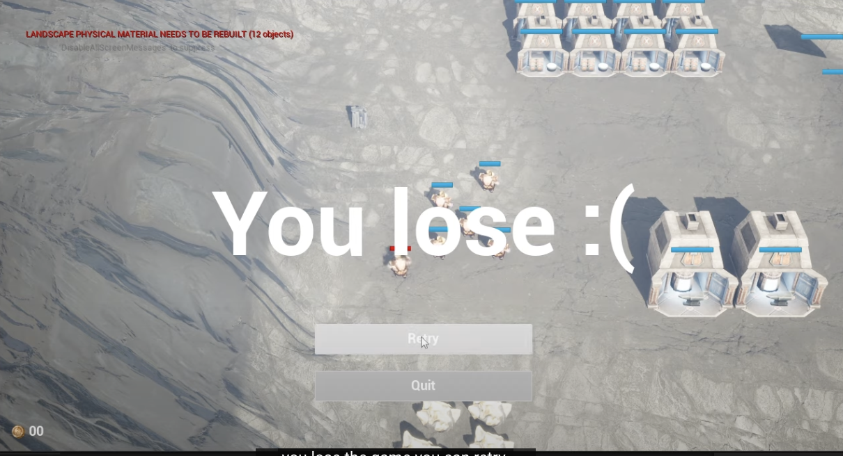
Конец игры
Как только вражеский Ai (искусственный интеллект) разрушает главное здание, появляется сообщение с возможностью повторить попытку или выйти из игры.
Рис. 19. Сообщение об окончании игры
Notes:
Если вы проиграете, вы увидите сообщение на картинке

Slide 16
Заключение
В результате работы были решены следующие задачи:
Созданы 3D-модели юнитов и импортированы в Unreal Engine 5;
Ландшафт карты создан.
Добавлена возможность выбора персонажа и реализовано перемещение персонажа.
Добавлена полоса здоровья, показывающая влияние урона на главное здание и персонажей;
Реализована возможность перемещать камеру и приближать ее к области выбранного игрока.

Slide 17
